Slide 1





NIT. 900.351.747-3 | RENDICIÓN PÚBLICA VIGENCIA 2021 | Código: FDC-01
 |  | Versión: 01
 |  | Página 1 de 22
INFORME GERENCIAL
EMPRESAS PUBLICAS DE SAN ANDRES DE CUERQUIA EMPUSAC
CORTE A 31 DE DICIEMBRE DE 2021

Slide 2

NIT. 900.351.747-3 | RENDICIÓN PÚBLICA VIGENCIA 2021 | Código: FDC-01
 |  | Versión: 01
 |  | Página 1 de 22
INFORME GERENCIAL EMPRESAS PUBLICAS DE SAN ANDRES DE CUERQUIA EMPUSAC VIGENCIA 2021.
De la manera más atenta me permito presentar el informe gerencial de la gestión realizada en las Empresas Públicas de San Andrés de Cuerquia con corte al 31 de diciembre de 2021.
OBJETIVOS DEL INFORME DE GESTIÓN:
Dar a conocer a la población de San Andrés de Cuerquia los programas, proyectos y desarrollados por EMPUSAC durante la vigencia 2021, los avances y cumplimiento en relación con el plan de desarrollo y el plan de acción.
Permitir a la comunidad ser veedores de la prestación del servicio de Acueducto, Aseo y Alcantarillado.
Presentar los resultados de la gestión realizada desde EMPUSAC durante el año 2021.
Dar a conocer el resultado de la gestión administrativa, operativa, financiera y comercial a través de la presentación de indicadores y proyectos de inversión.

Slide 3
NIT. 900.351.747-3 | RENDICIÓN PÚBLICA VIGENCIA 2021 | Código: FDC-01
 |  | Versión: 01
 |  | Página 1 de 22
INFORME GERENCIAL EMPRESAS PUBLICAS DE SAN ANDRES DE CUERQUIA EMPUSAC VIGENCIA 2021.
NUESTRA EMPRESA
Que la EMPRESA DE SERVICIOS PÚBLICOS DE SAN ANDRES DE CUERQUIA- EMPUSAC S.A E.S.P, es una empresa Comercial del Orden Municipal, con personería jurídica, autonomía administrativa, empezó a funcionar oficialmente a partir del 8 de Marzo de 2010, fecha en que la Empresa asumió la prestación de los servicios de AAA en la jurisdicción del Municipio de San Andrés de Cuerquia, en reemplazo de la USPD que funcionaba adscrita a la oficina de Planeación Municipal, esto según las disposiciones de la Ley 142 de 1994 y los Decretos reglamentario respectivos.
Mediante Acuerdo 016 de 2009, el Honorable Concejo Municipal facultó al señor alcalde para iniciar el proceso de constitución de una empresa prestadora de servicios públicos. Posteriormente se efectuó el proceso de rigor mediante la convocatoria pública para la constitución de la Empresa. Luego de haber agotado este proceso, se procedió a elevar a escritura pública la constitución de EMPUSAC S.A E.S.P a la vez que se efectuaron los trámites de inscripción respectiva ante los entes de control.

Slide 4
NIT. 900.351.747-3 | RENDICIÓN PÚBLICA VIGENCIA 2021 | Código: FDC-01
 |  | Versión: 01
 |  | Página 1 de 22
INFORME GERENCIAL EMPRESAS PUBLICAS DE SAN ANDRES DE CUERQUIA EMPUSAC VIGENCIA 2021.
OBJETIVO GENERAL DE LA EMPRESA:
Las Empresas Públicas de San Andrés de Cuerquia- EMPUSAC S.A E.S.P, tiene por objetivo general lo siguiente: Prestar el servicio público domiciliario de aseo, acueducto y alcantarillado, con eficiencia y eficacia a toda la comunidad.
AVANCES
EMPUSAC cuenta con un código de Ética, que establece los principios y valores que orientan las actuaciones del personal de la entidad, y valores institucionales los cuales han sido difundidos y socializados a través de la cartelera institucional y mediante la entrega de volantes a funcionarios.
EMPUSAC mantuvo dentro de sus lineamientos estratégicos de la vigencia 2021, las capacitaciones al personal, con el fin de fomentar en el personal conocimientos frescos, técnicos y concretos sobre los procesos que demanda cada área de la entidad, al igual que comportamientos y valores éticos dentro y fuera de la empresa. En este sentido, se capacito al personal sobre motivación personal y actitud positiva en el trabajo, se capacito a cada trabajador sobre su área en específico dando instrucciones y pautas para mejorar en su labor.
EMPUSAC, actualizo su Manual Especifico de Funciones y de Competencias Laborales de los empleos que forman la planta de personal de la empresa.

Slide 5
NIT. 900.351.747-3 | RENDICIÓN PÚBLICA VIGENCIA 2021 | Código: FDC-01
 |  | Versión: 01
 |  | Página 1 de 22
INFORME GERENCIAL EMPRESAS PUBLICAS DE SAN ANDRES DE CUERQUIA EMPUSAC VIGENCIA 2021.
INFORME DE PQRS
Informe de PQRS, entre la vigencia del 2021.
El presente informe de peticiones, quejas, reclamos o sugerencias recibidas y atendidas por las dependencias de las Empresas Públicas de San Andrés de Cuerquia –EMPUSAC S.A E.S.P, durante el periodo comprendido entre el 1 de enero de 2021 al 31 de diciembre de 2021, fue un total de 80 la mayoría por consumo alto en el servicio de acueducto, dando respuestas a todas ellas con la debida explicación al usuario.
Derechos de petición recibidos en total: 6
De los cuales 4 fueron solicitando información general y tan solo 2 solicitando copia de documentos o informes.
A los cuales se les dio respuesta dentro de los términos de ley, por lo que no se obtuvo respuesta negativa o tutela interpuesta en razón de obtener la debida respuesta de tal.
PROCESOS JUDICIALES
Para la presente vigencia EMPUSAC S.A E.S.P, no cuenta con ningún procesos o requerimiento judicial en curso o pendiente por resolver, lo cual es complaciente informar que la empresa no ha sido sancionada ni condenada a pagar algún tipo de indemnización, costas o gastos procesales.

Slide 6
NIT. 900.351.747-3 | RENDICIÓN PÚBLICA VIGENCIA 2021 | Código: FDC-01
 |  | Versión: 01
 |  | Página 1 de 22
INFORME GERENCIAL EMPRESAS PUBLICAS DE SAN ANDRES DE CUERQUIA EMPUSAC VIGENCIA 2021.
ÁREAS DE DIVISION
ADMINISTRARIVA COMERCIAL
La empresa cuenta con asesores externos
relacionados así:
• Un (1) Asesor Jurídico
• Un (1) Revisor Fiscal
• Un (1) Contador
DENOMINACION | NUMERO DE CARGOS
Gerente | 1
Secretaria | 1
Operadores de acueducto | 3
Supervisor de redes | 1
Fontanero auxiliar | 2
Operadores del relleno | 2
Barrido y limpieza | 5
Conductor | 1
Total, empleados | 16
SERVICIO | USUARIOS
Acueducto | 1.318
Alcantarillado | 1.271
Aseo | 1.333
COBERTURA DE LOS SERVICIOS EN LA PRESTACIÓN DE LOS SERVICIOS
Acueducto 99 %
Alcantarillado 97 %
Aseo 99.5 %
OPERATIVA
La Empresa dentro de su objeto social ha desarrollado entre otras las siguientes actividades (PROYECTOS DE ACCIÓN).

Slide 7
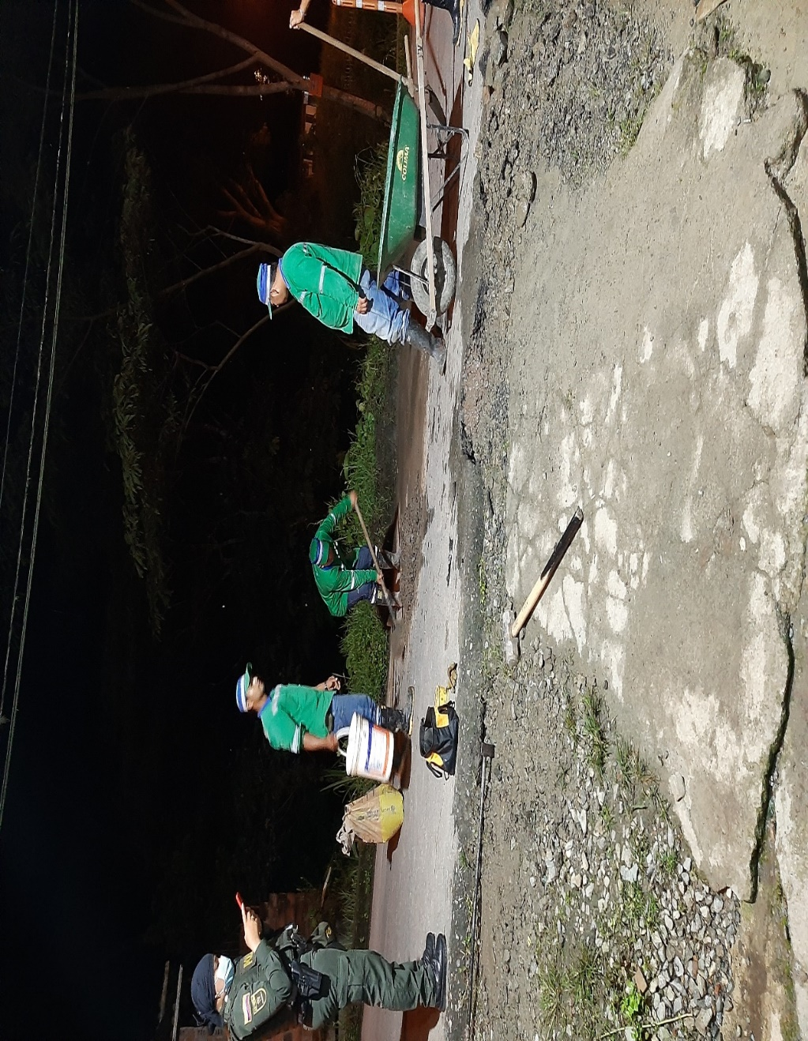
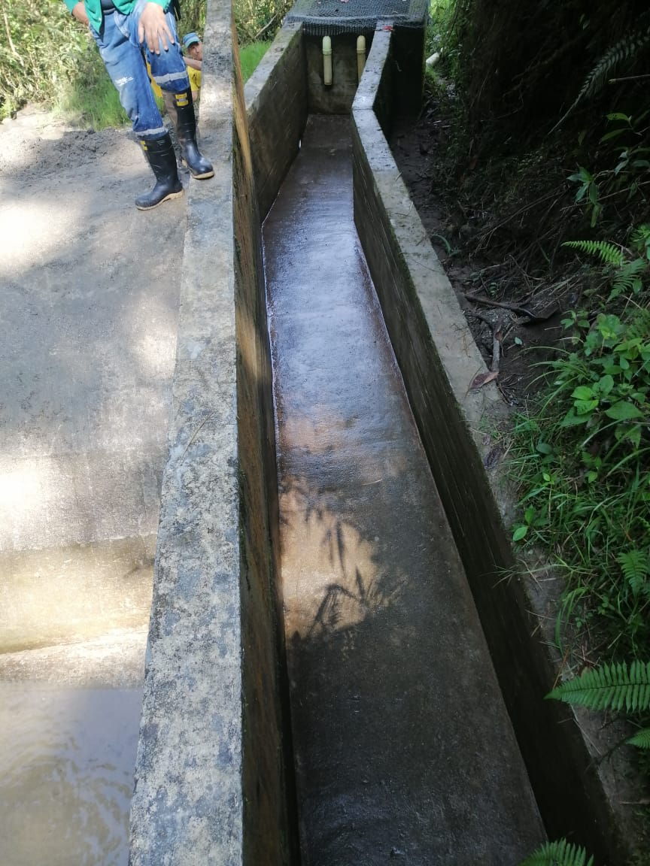
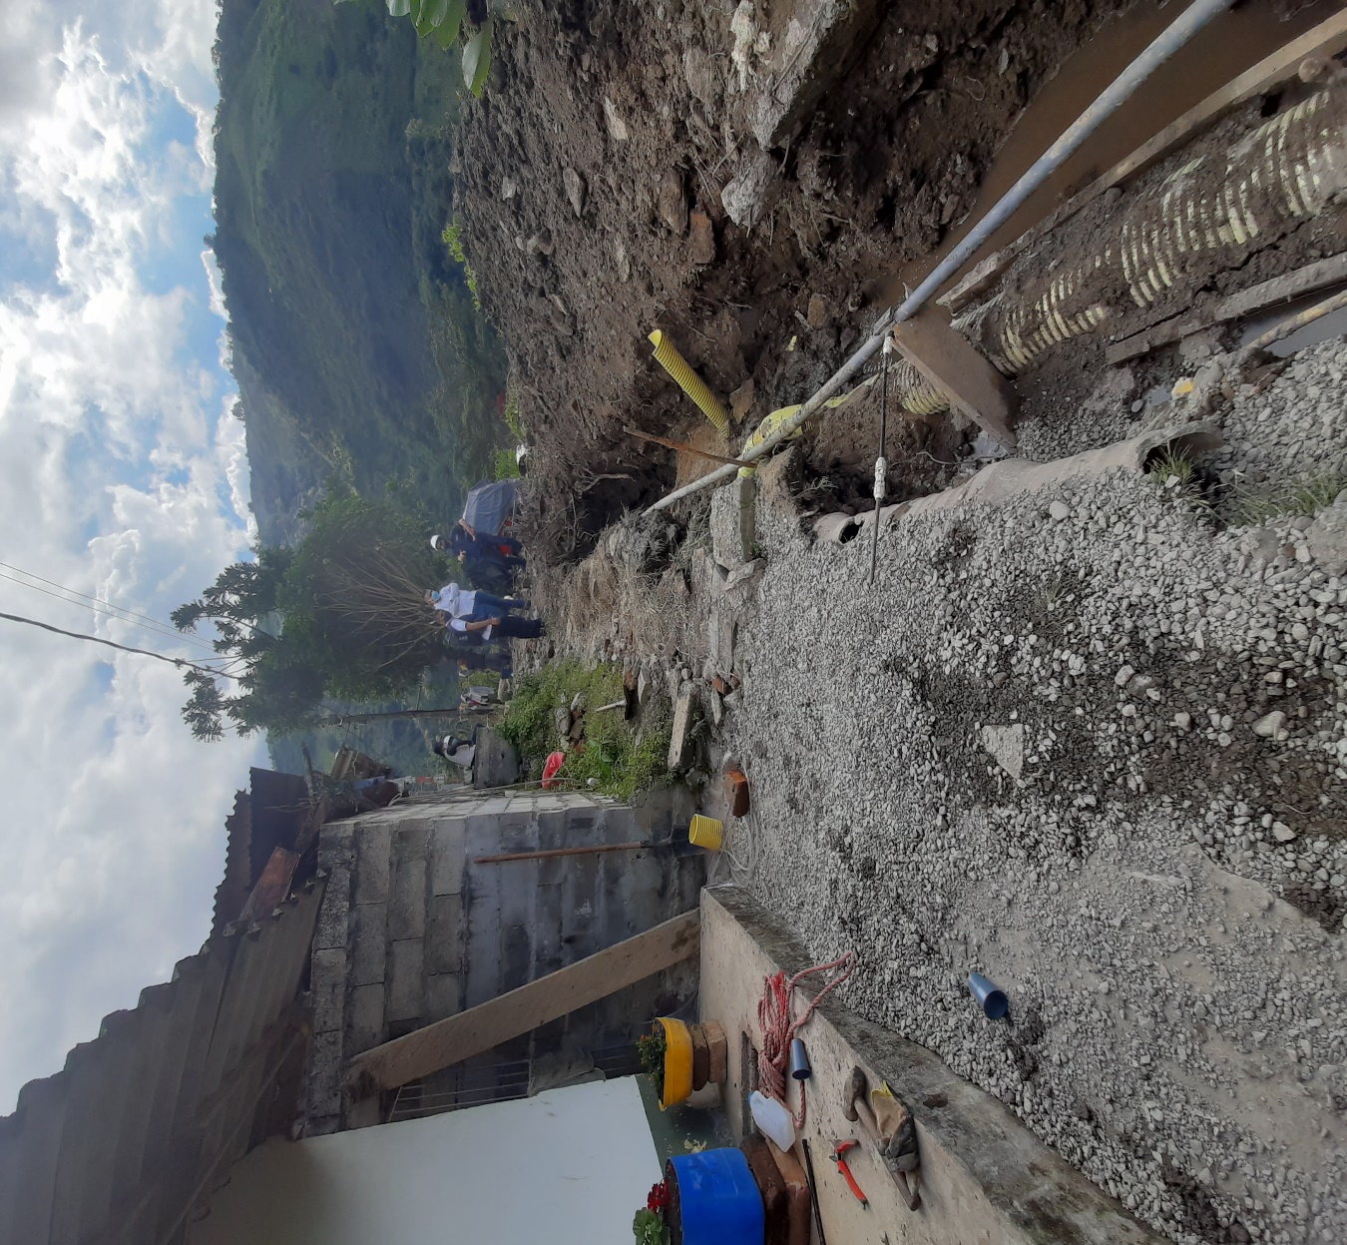
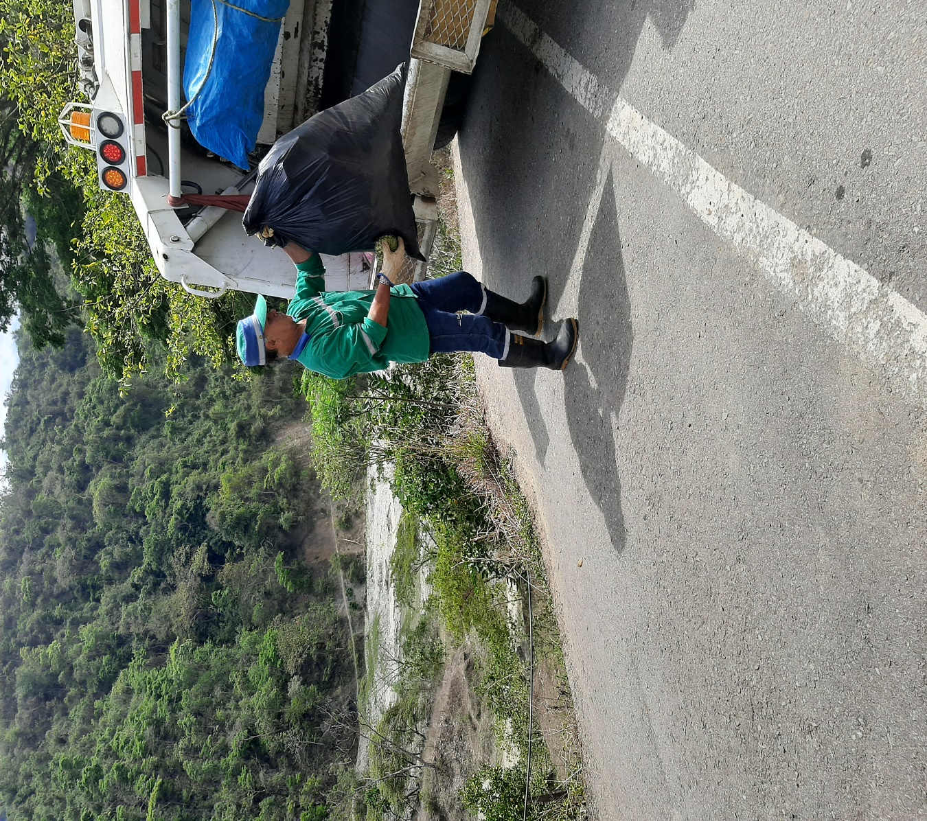
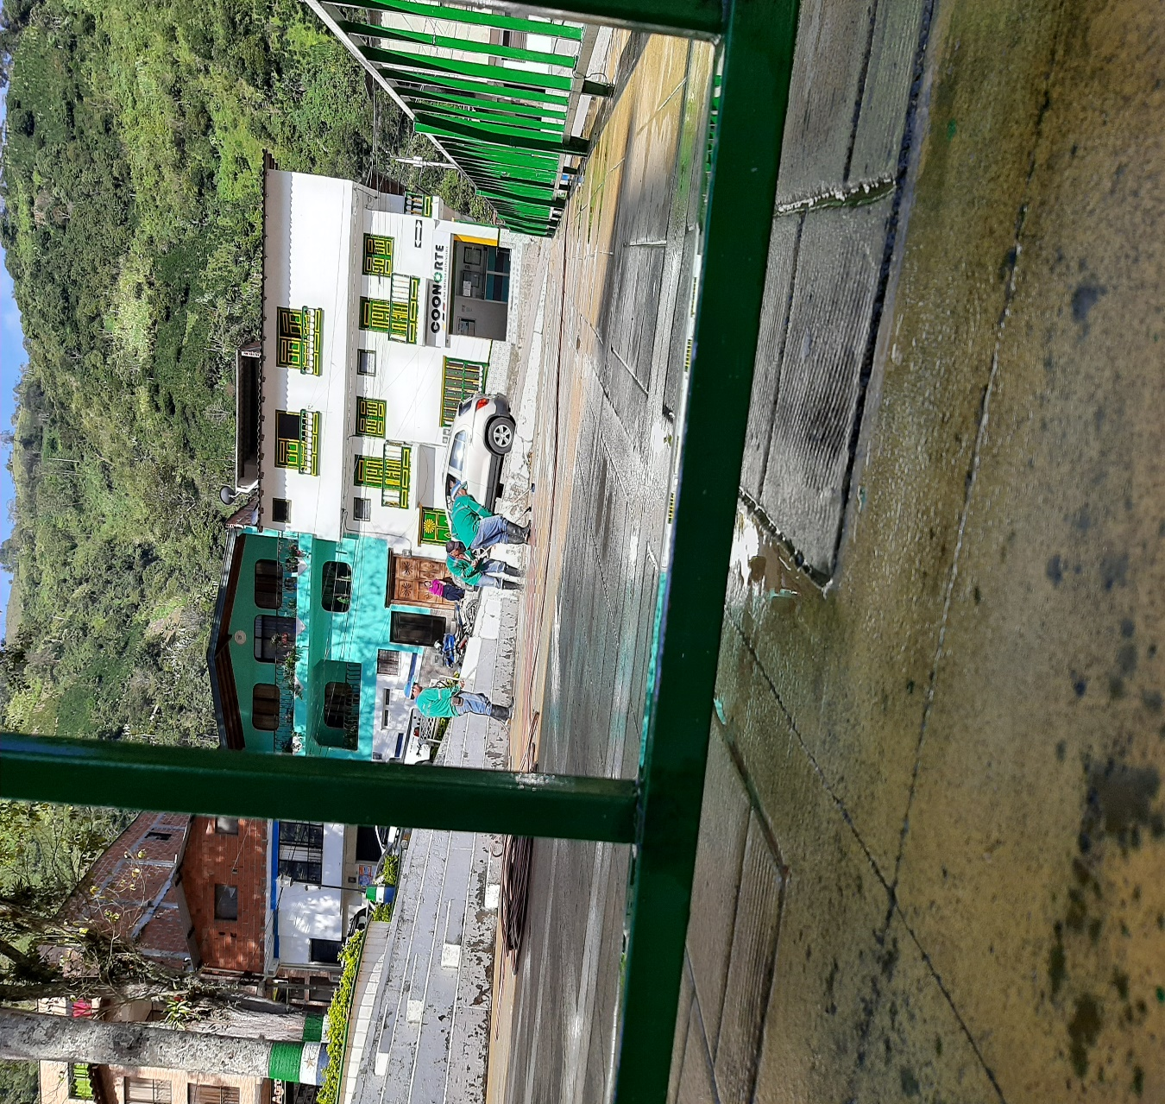
NIT. 900.351.747-3 | RENDICIÓN PÚBLICA VIGENCIA 2021 | Código: FDC-01
 |  | Versión: 01
 |  | Página 1 de 22
PROYECTOS DE ACCIÓN
Proyecto N°301010101
Apoyo operativo a la gestión para la prestación de los servicios públicos domiciliarios del Municipio
Proyecto N°301010401
Adquisición de equipos de cómputo y actualizar todas las herramientas tecnológicas de la empresa para mejorar la prestación del servicio y tramites/gestiones internas de la empresa.
Proyecto N°302010502
Compra de medidores. Tener disponibilidad de medidores para prestar un mejor servicio y medir los consumos oportunos.
Proyecto N°302010504
Actualización y modernización del laboratorio, lo cual permite mejorar el servicio el momento de tomar muestra del agua.
Proyecto N°302010505
Reposición de redes
Proyecto N°30202
Recolección y transporte de los residuos sólidos generados en el área rural
Proyecto N°302020305
Adquisición de pólizas y seguros
Proyecto N°302020303
Mantenimiento, combustible y lubricante de vehículo recolector.
INFORME GERENCIAL EMPRESAS PUBLICAS DE SAN ANDRES DE CUERQUIA EMPUSAC VIGENCIA 2021.

Slide 8
NIT. 900.351.747-3 | RENDICIÓN PÚBLICA VIGENCIA 2021 | Código: FDC-01
 |  | Versión: 01
 |  | Página 1 de 22
CONVENIOS
En la vigencia anterior se realizaron 3 convenios interadministrativos con el Municipio de San Andrés de Cuerquia.
LOGROS OBTENIDOS:
EMPUSAC S.A E.S.P, a través de su plan de acción para la vigencia 2021 y con cada uno de los contratos suscritos para el año en mención ha logrado fortalecer su planta de personal, lo cual permite mejorar la prestación del servicio prestado a la comunidad y gracias a los proyectos trasados para la vigencia ha permitido consolidar el trabajo que se viene realizando año tras año, mejorando la respuesta oportuna y eficaz con la comunidad como los resultados que se obtienen internamente al fortalecer y mejorar la capacidad de la empresa.
Las metas trazadas en el plan de acción como en el Modelo Integrado de Planeación y Gestión (MIPG) han permito el crecimiento de la empresa demostrado a través de los informes que se presentan a los entes de control, que demuestran el cumplimiento de EMPUSAC con la función pública y todas sus regulaciones.
INFORME GERENCIAL EMPRESAS PUBLICAS DE SAN ANDRES DE CUERQUIA EMPUSAC VIGENCIA 2021.
Convenio | Aporte Municipio | Aporte EMPUSAC | Valor
# 09- reparación y adecuación el alcantarillado barrio el Recreo | 110.000.000 | 2.006.001 | 112.006.001
# 10- Recolección, Transporte y Disposición final de residuos solidos | 32.912.844 | 0 | 32.912.844
# 11- adecuación del relleno Sanitario | 24.000.000 | 1.000.000 | 25.000.000

Slide 9
NIT. 900.351.747-3 | RENDICIÓN PÚBLICA VIGENCIA 2021 | Código: FDC-01
 |  | Versión: 01
 |  | Página 1 de 22
INFORME, PRESUPUESTAL, FINANCIERO Y DE APROBACION ESTADOS FINANCIEROS
EJECUCION DE INGRESOS A DICIEMBRE DE 2021.
Los ingresos de la vigencia en comparación con el año 2019 presenta un aumento de $210.789.089, equivalente al 41,8%. Se presenta mayor relevancia en los ingresos Proyectos de inversión por $127.997.814.
RELACIÓN SUBSIDIOS SERVICIOS PÚBLICOS

Slide 10
NIT. 900.351.747-3 | RENDICIÓN PÚBLICA VIGENCIA 2021 | Código: FDC-01
 |  | Versión: 01
 |  | Página 1 de 22
INFORME, PRESUPUESTAL, FINANCIERO Y DE APROBACION ESTADOS FINANCIEROS
EJECUCION DE EGRESOS A DICIEMBRE DE 2021
Los egresos son un componente esencial para el correcto funcionamiento de la Entidad; el cual, está desagregado acorde a los egresos y discriminados por cada uno de los servicios prestados, para las diferentes vigencias se ve la ejecución de acuerdo a cada uno de los diferentes sectores. Se puede apreciar un aumento del año 2021 en comparación con el año 2019 de $143.082.023, del 27,9%; específicamente en los egresos por inversión que para el año 2021 fueron de $222.183.454.
Dirección: Carrera 30 Nariño # 30-19– Telefax: 861 81 10
E-mail: empusac.sa.esp@gmail.com

Slide 11
NIT. 900.351.747-3 | RENDICIÓN PÚBLICA VIGENCIA 2021 | Código: FDC-01
 |  | Versión: 01
 |  | Página 1 de 22
INFORME, PRESUPUESTAL, FINANCIERO Y DE APROBACION ESTADOS FINANCIEROS
PUNTO DE EQUILIBRIO
El punto de equilibrio, es aquella operación en la cual la Entidad con sus ingresos alcanza a cubrir todos aquellos costos y gastos en los que se incurre para la prestación de los servicios públicos domiciliarios.
En la siguiente tabla observaremos comportamiento del año en vigencia:
En tabla se hace la representación del valor de recaudo total por servicio, dividido por los 12 meses del año lo que da el promedio mensual.
Dirección: Carrera 30 Nariño # 30-19– Telefax: 861 81 10
E-mail: empusac.sa.esp@gmail.com

Slide 12
NIT. 900.351.747-3 | RENDICIÓN PÚBLICA VIGENCIA 2021 | Código: FDC-01
 |  | Versión: 01
 |  | Página 1 de 22
INFORME, PRESUPUESTAL, FINANCIERO Y DE APROBACION ESTADOS FINANCIEROS
ESTADO DE SITUACIÓN FINANCIERA
Dirección: Carrera 30 Nariño # 30-19– Telefax: 861 81 10
E-mail: empusac.sa.esp@gmail.com

Slide 13
NIT. 900.351.747-3 | RENDICIÓN PÚBLICA VIGENCIA 2021 | Código: FDC-01
 |  | Versión: 01
 |  | Página 1 de 22
INFORME, PRESUPUESTAL, FINANCIERO Y DE APROBACION ESTADOS FINANCIEROS
RELACIÓN ACTIVOS
Los activos son aquellos bienes y derechos que posee la Entidad y que pueden convertirse en efectivo en el corto y largo plazo.
Corresponde a la proporción que tiene cada una de las cuentas de los activos corrientes y no corrientes sobre el total de los activos. Los activos no corrientes representan la mayor proporción del 70,4% en el total de los activos.
RELACIÓN PASIVOS
Los pasivos son las obligaciones originadas en la compra de bienes, prestación de servicios de contratistas, gravámenes, contribuciones, operaciones de carácter laboral y descuentos de nomina, entre otros.
Corresponde a la proporción que tiene cada una de las cuentas de los pasivos corrientes sobre el total de los pasivos. Las cuentas por pagar representan la mayor proporción del 85,7% en el total de los pasivos.
Dirección: Carrera 30 Nariño # 30-19– Telefax: 861 81 10
E-mail: empusac.sa.esp@gmail.com

Slide 14
NIT. 900.351.747-3 | RENDICIÓN PÚBLICA VIGENCIA 2021 | Código: FDC-01
 |  | Versión: 01
 |  | Página 1 de 22
INFORME, PRESUPUESTAL, FINANCIERO Y DE APROBACION ESTADOS FINANCIEROS
ESTADOS SITUACIÓN FINANCIERA
ENDEUDAMIENTO
En el estado financiero se puede observar como el pasivo conserva una tendencia de disminución en comparación con el año 2019 de $32.666.074; equivalente al 12,1% la situación de endeudamiento de la Entidad data de vigencias anteriores, debido a esto la Entidad con los recursos de la vigencia va amortizando la deuda existente, lo que dificultada ponerse a paz y salvo con proveedores, contratistas, recaudos por estampillas, tasas por vertimientos y otros gastos y costos necesarios para la buena prestación de los servicios públicos domiciliarios.
No obstante, le Entidad trata de optimizar los recursos que llegan con el fin de dar cumplimiento a aquellos pagos que son inmediatos para el correcto funcionamiento de la Entidad.
Las cuentas por pagar al 31 de diciembre de 2021 están tasadas en la suma de $ 202.642.312, de los cuales $ 40.712.371 corresponde a CORANTIOQUIA, por concepto de tasa retributiva por vertimientos puntuales y utilización de aguas superficiales; de esta deuda ya se realizó un acuerdo de pago.
Dirección: Carrera 30 Nariño # 30-19– Telefax: 861 81 10
E-mail: empusac.sa.esp@gmail.com

Slide 15
NIT. 900.351.747-3 | RENDICIÓN PÚBLICA VIGENCIA 2021 | Código: FDC-01
 |  | Versión: 01
 |  | Página 1 de 22
ESTADO DE RESULTADOS
El año en vigencia en comparación con el año 2019 presenta disminución en los ingresos operacionales por $169.055.039, del 23,1%, estos debido a la disminución en la cuenta por concepto de transferencias que para el año 2021 fueron de $178.009.950, los costos de venta aumentaron un 10,2%, los gastos operacionales 22,4%, la utilidad operacional disminuyó en $246.544.232,un 96,8% y la utilidad neta disminuyó $237.874.484, un 90,5%.
En el gráfico se hace la representación de los ingresos operacionales, costos de ventas, gastos operacionales y utilidad neta del ejercicio, sin tener en cuenta ingresos y gastos por otro concepto. Del 100% del estado de resultados los ingresos operacionales representan el 49%, los gastos operacionales el 25%, los contos de ventas el 24% y la utilidad neta del ejercicio el 2%.
Dirección: Carrera 30 Nariño # 30-19– Telefax: 861 81 10
E-mail: empusac.sa.esp@gmail.com

Slide 16
NIT. 900.351.747-3 | RENDICIÓN PÚBLICA VIGENCIA 2021 | Código: FDC-01
 |  | Versión: 01
 |  | Página 1 de 22
INFORME, PRESUPUESTAL, FINANCIERO Y DE APROBACION ESTADOS FINANCIEROS
ESTADO DE RESULTADOS
RELACIÓN INGRESOS
RELACIÓN GASTOS
Dirección: Carrera 30 Nariño # 30-19– Telefax: 861 81 10
E-mail: empusac.sa.esp@gmail.com

Slide 17
NIT. 900.351.747-3 | RENDICIÓN PÚBLICA VIGENCIA 2021 | Código: FDC-01
 |  | Versión: 01
 |  | Página 1 de 22
INFORME, PRESUPUESTAL, FINANCIERO Y DE APROBACION ESTADOS FINANCIEROS
EGRESOS ADMINISTRATIVOS (Cuenta 51)
INGRESOS POR VENTA DE SERVICIOS (Cuenta 43)
Dirección: Carrera 30 Nariño # 30-19– Telefax: 861 81 10
E-mail: empusac.sa.esp@gmail.com

Slide 18
NIT. 900.351.747-3 | RENDICIÓN PÚBLICA VIGENCIA 2021 | Código: FDC-01
 |  | Versión: 01
 |  | Página 1 de 22
GRACIAS
POR SU
ATENCION !
Dirección: Carrera 30 Nariño # 30-19– Telefax: 861 81 10
E-mail: empusac.sa.esp@gmail.com

